Slide 1
Redis持久化和事务

Slide 2
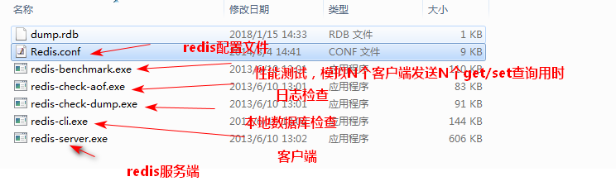
一、持久化-RDB
在windows下的主要程序

Slide 3
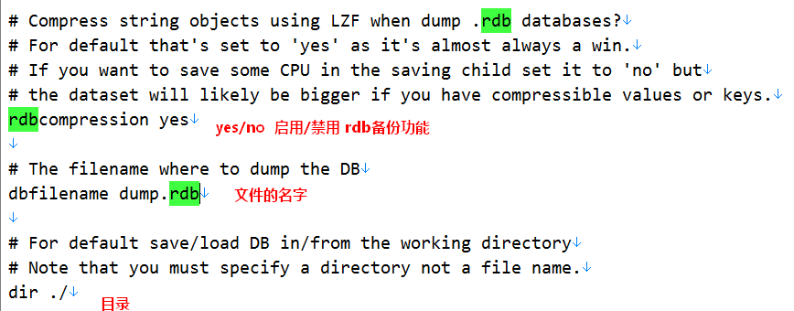
一、持久化-redsi.conf修改1

Slide 4
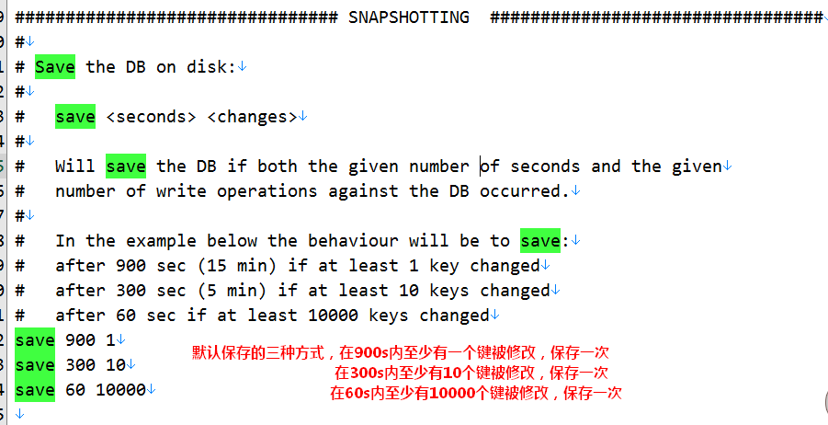
一、持久化-redsi.conf修改2
Notes:
redis先看60秒，如果有10000个更改，那就保存。 如果没有，那么等到300秒，看是否有10个更改，有就保存。
。。。。

Slide 5
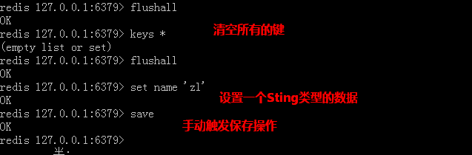
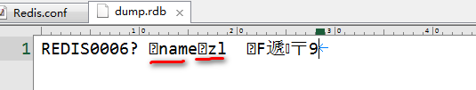
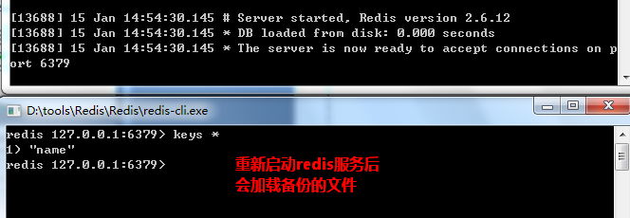
一、持久化-RDB

Slide 6
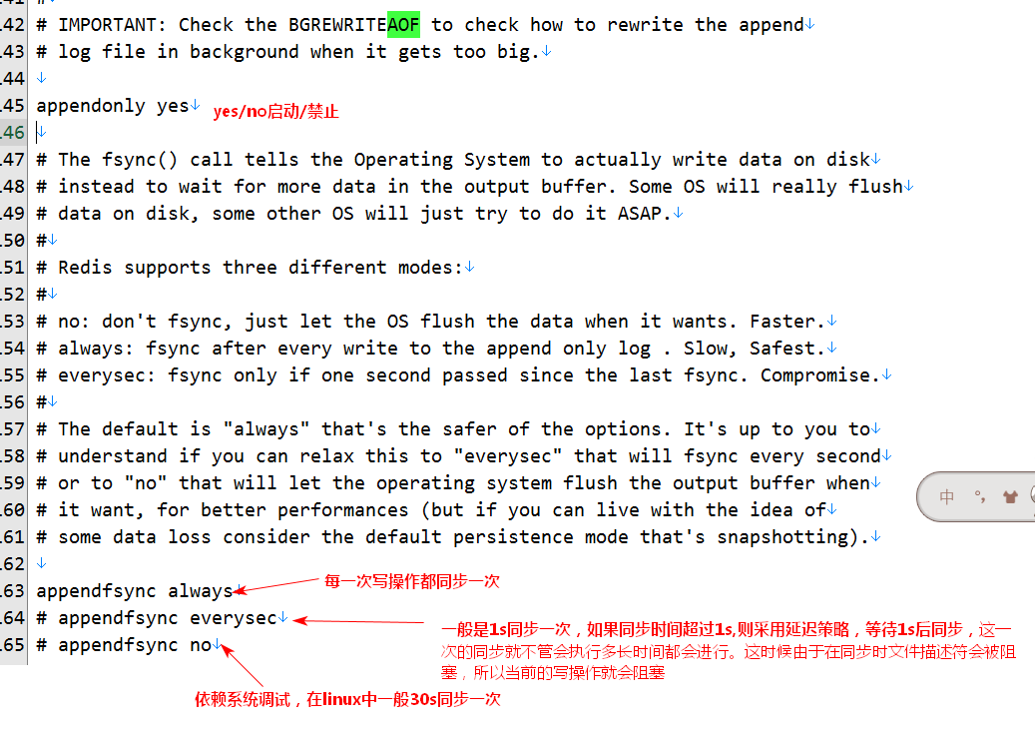
二、持久化-AOF
Notes:
当开启aof功能是，会清空本地的数据，所以需要的话，在一开始就开启该功能

Slide 7
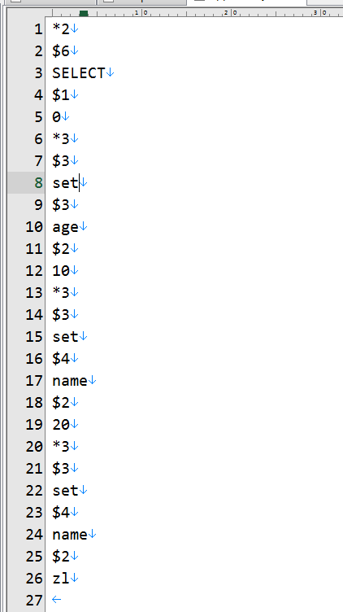
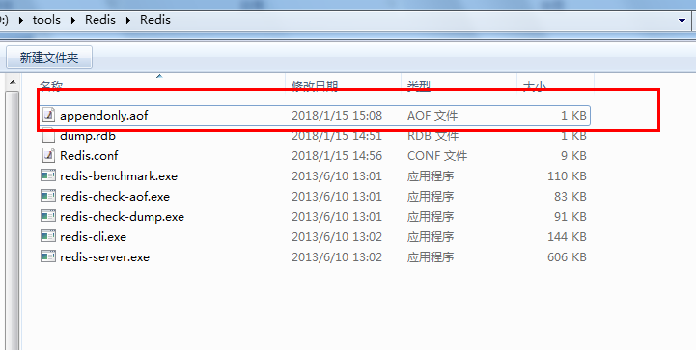
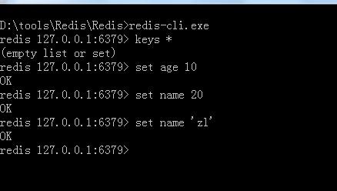

二、持久化-AOF
重新启动服务后在安装目录会有这个文件，

Slide 8
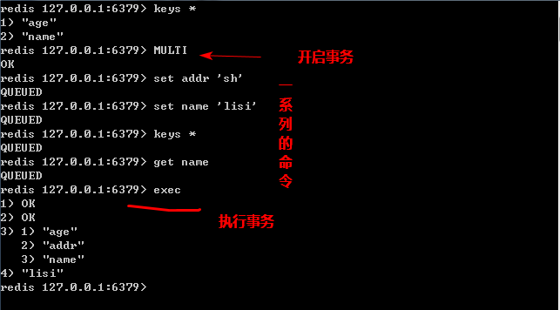
三、事务
Redis事务的五种命令：
Multi 事物开始 Exec 执行事务 Discard 放弃事物 Watch 监听key Unwatch 放弃所有key的监听

Slide 9
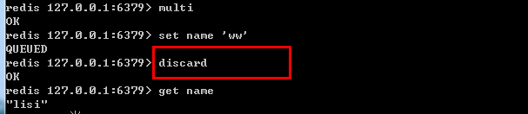
三、事务-discard
放弃事务

Slide 10
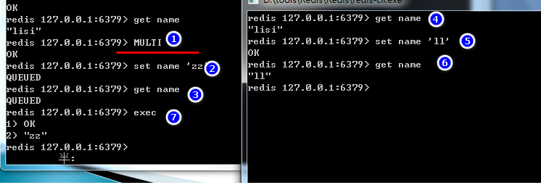
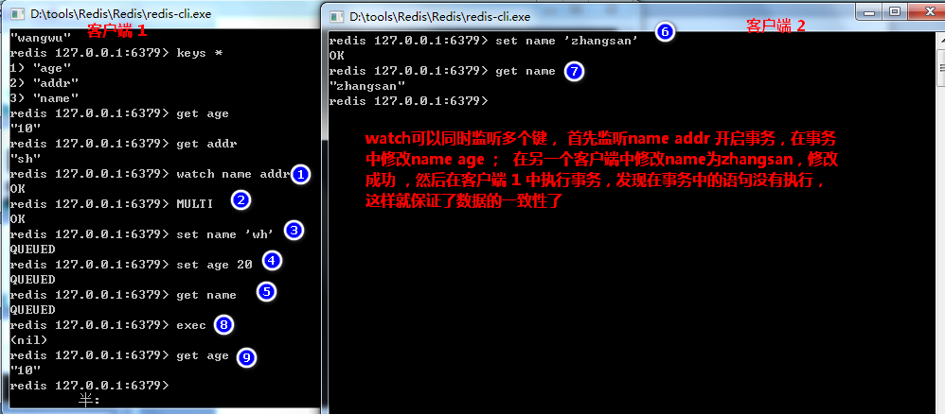
三、事务-watch
Notes:
Watch 可以监听一个或多个key

Slide 11
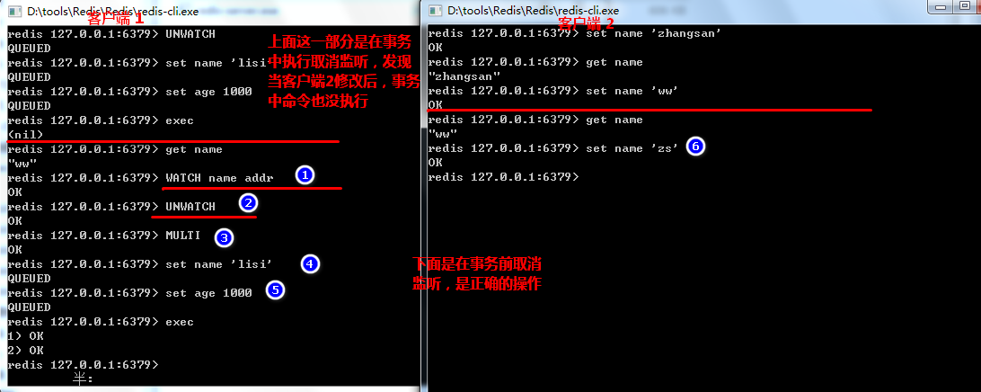
三、事务- Unwatch

Slide 12
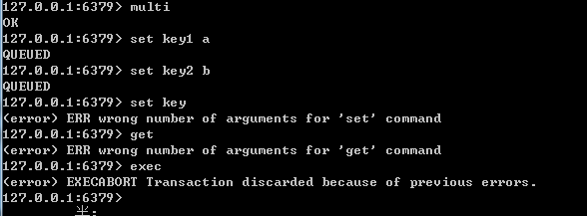
三、事务-错误处理
1.语法错误 ：
只要有一个命令有语法错误，执行EXEC命令后Redis就会直接返回错误，连语法正确的命令也不会执行。

Slide 13
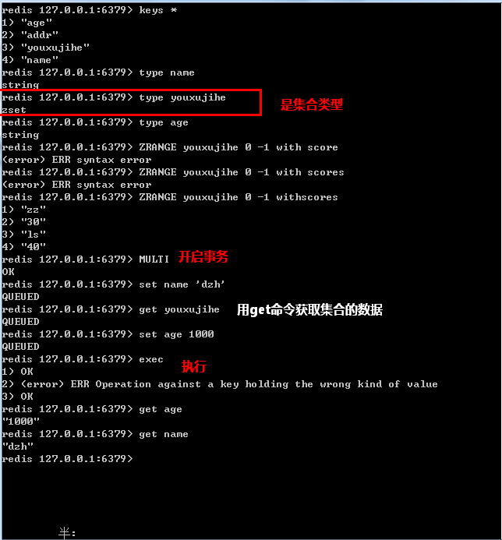
三、事务-错误处理
2.运行错误 ：
正确的部分仍会执行

Slide 14
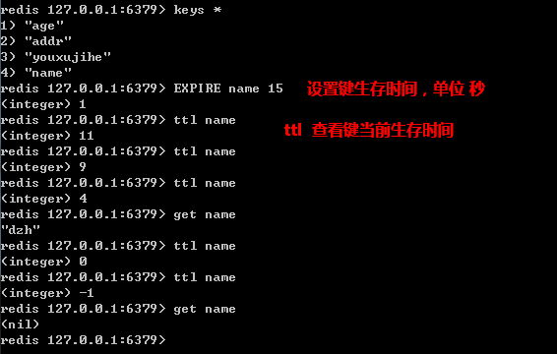
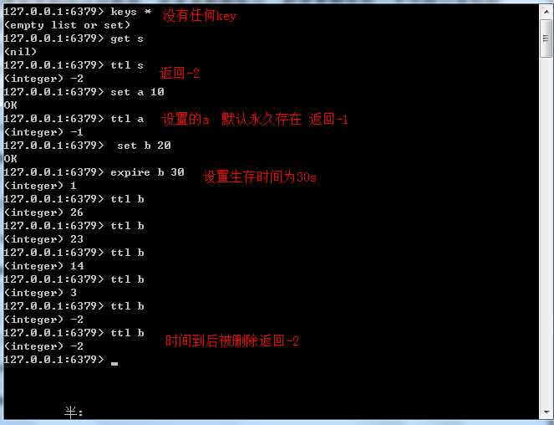
四、生存时间-数据的生存时间

Slide 15
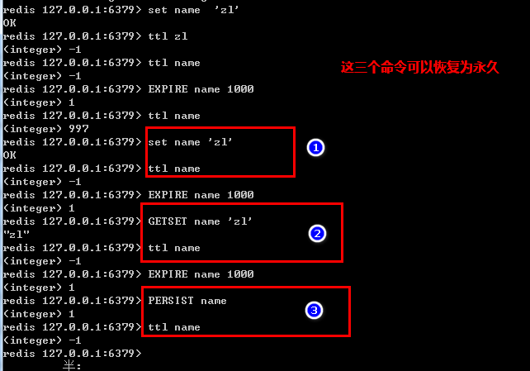
四、生存时间-数据的生存时间
取消生存时间，恢复成永久的
Notes:
如果用watch监听一个有生存时间的键，当键过期后被删除，不会认为这个键被改变

Slide 16
结束

